Slide 1





Photos prises par
une randonneuse
pour le plaisir du partage
L’instant
à la bibliothèque
humaniste
de Sélestat
Flâner est une science,
c'est la gastronomie
de l'œil..
des sorties de Margot

Slide 2
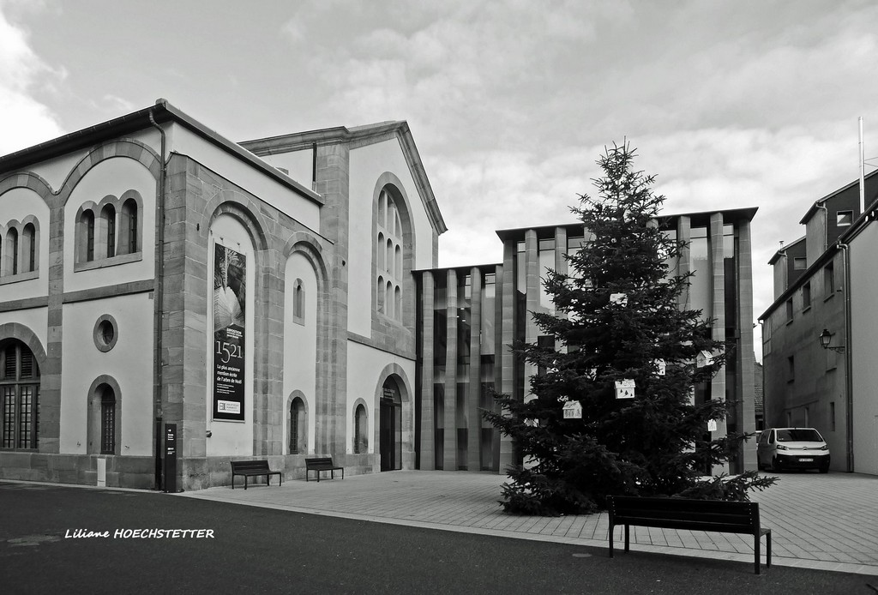

Les trésors de la Renaissance dans un musée au cœur de l’Alsace
La Bibliothèque Humaniste vous invite à un voyage entre manuscrits médiévaux et imprimés du 15e et 16e siècle, dans un bâtiment imaginé par l’architecte Rudy Ricciotti.
Suivez les traces du célèbre humaniste Beatus Rhenanus grâce au témoignage précieux laissé
par sa bibliothèque inscrite au Registre Mémoire du monde de l’UNESCO.
La Bibliothèque humaniste de Sélestat, en Alsace, est installée depuis 1889 dans l'ancienne halle
aux blés de cette commune du Bas-Rhin. Cet édifice fut construit par Gustave Klotz entre 1843 et 1845 sur l'emplacement de l'ancienne douane[1], au cœur du centre-ville historique, non loin de l'église gothique Saint-Georges et de l'église romane Sainte-Foy.
Elle possède un fonds important de manuscrits médiévaux et d'imprimés des XVe et XVIe siècles,
en particulier les quelque 670 volumes reliés en cuir de la bibliothèque personnelle de l'humaniste alsacien Beatus Rhenanus, inscrite en 2011 au Registre « Mémoire du monde » de l’UNESCO. La Bibliothèque humaniste de Sélestat comporte un vaste fonds de manuscrits et livres anciens – qui attire des chercheurs d'Europe et du monde – provenant essentiellement de la bibliothèque paroissiale et de la bibliothèque personnelle de Beatus Rhenanus (1485-1547), qui en fit don à sa ville natale. Depuis le 26 mai 2011, cette dernière, riche de quelque 670 volumes, est officiellement inscrite au Registre « Mémoire du monde » de l’UNESCO. Ce label, qui référence des œuvres représentatives du patrimoine documentaire mondial, souligne « l'intérêt exceptionnel et le caractère unique et irremplaçable » de la bibliothèque du plus célèbre des humanistes alsaciens, la seule d’un grand humaniste dont l’ensemble soit resté pratiquement intact.

Slide 4
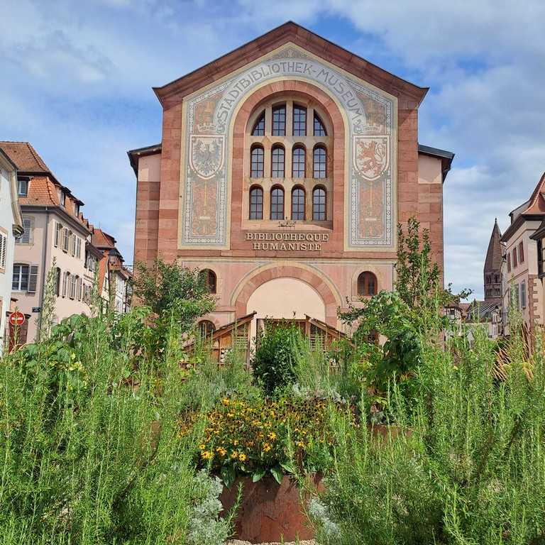

Slide 5
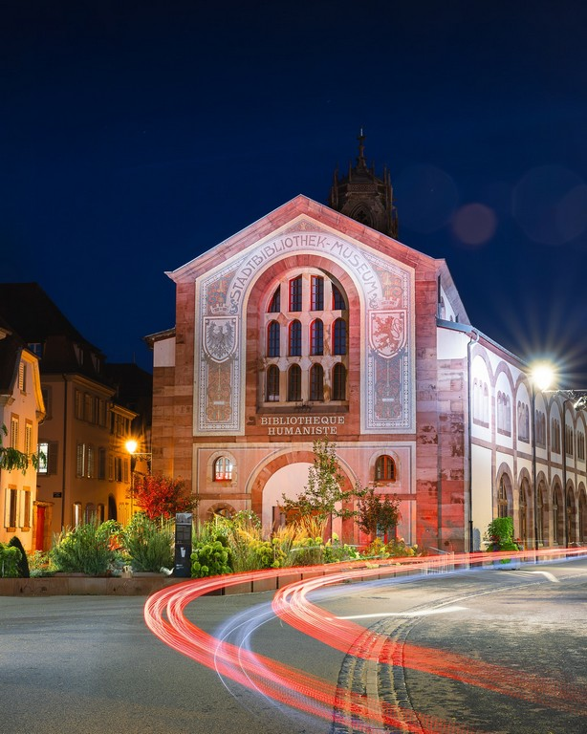

Slide 6
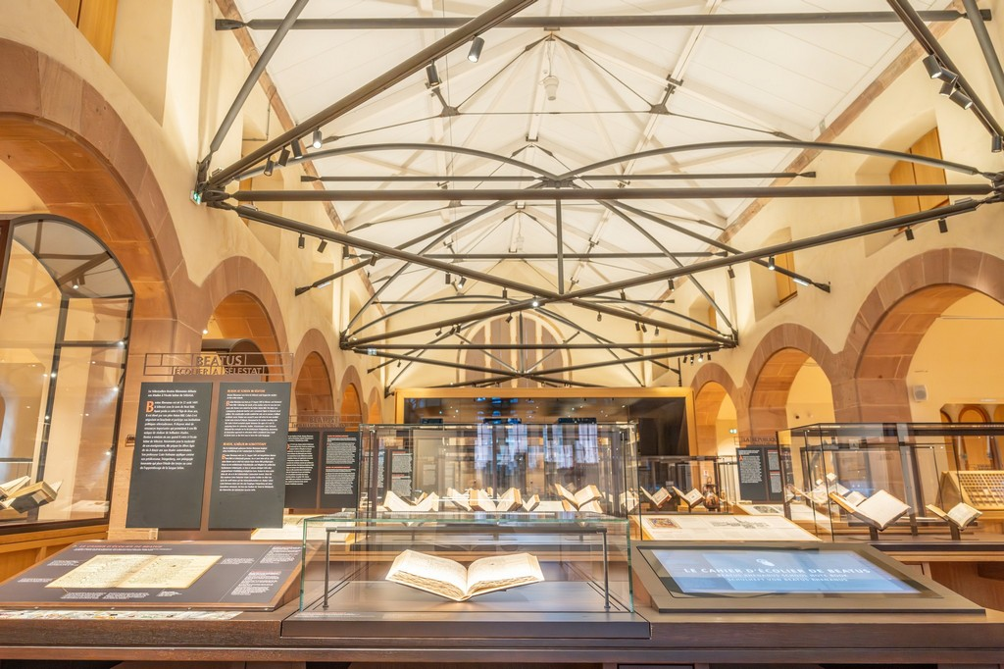

Slide 7
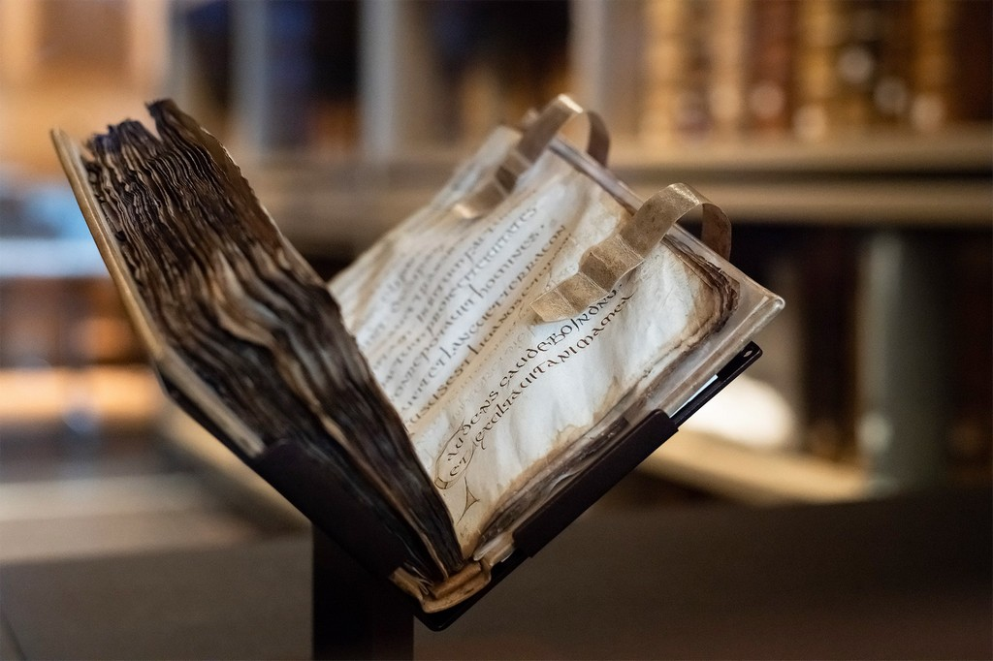

Slide 8
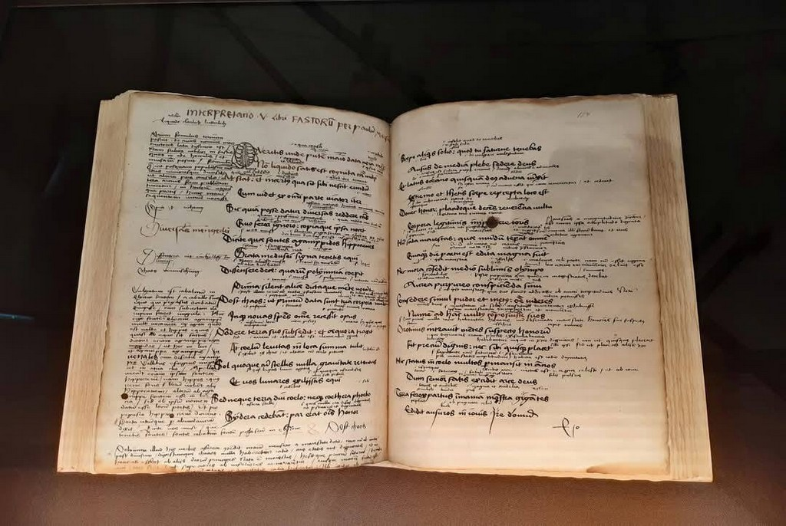

Slide 9
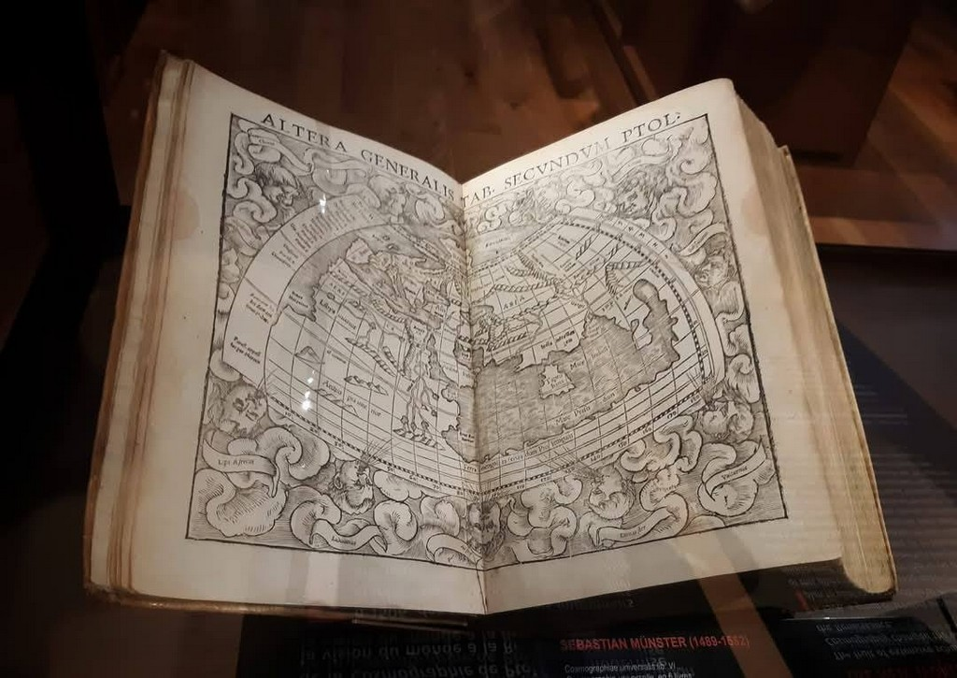

Slide 10
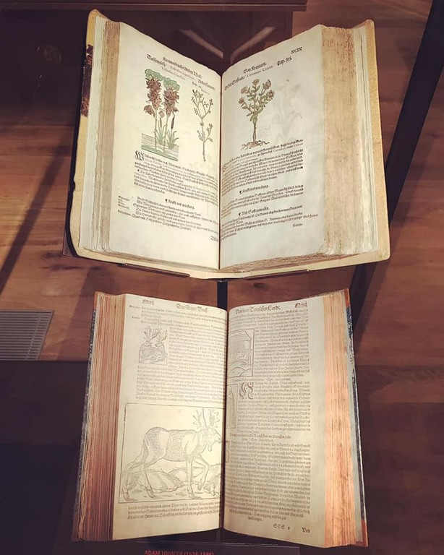

Slide 11
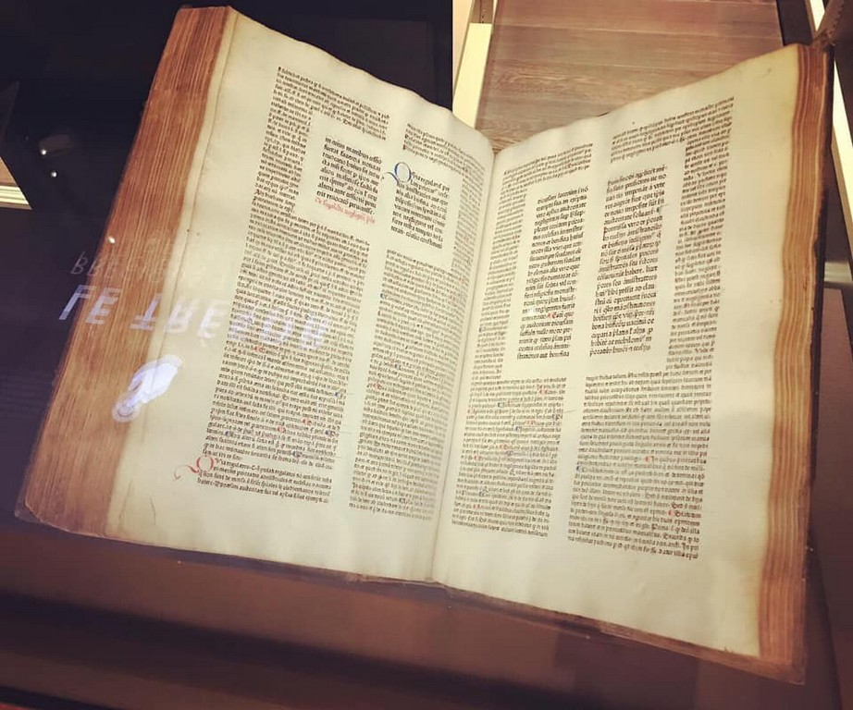

Slide 12
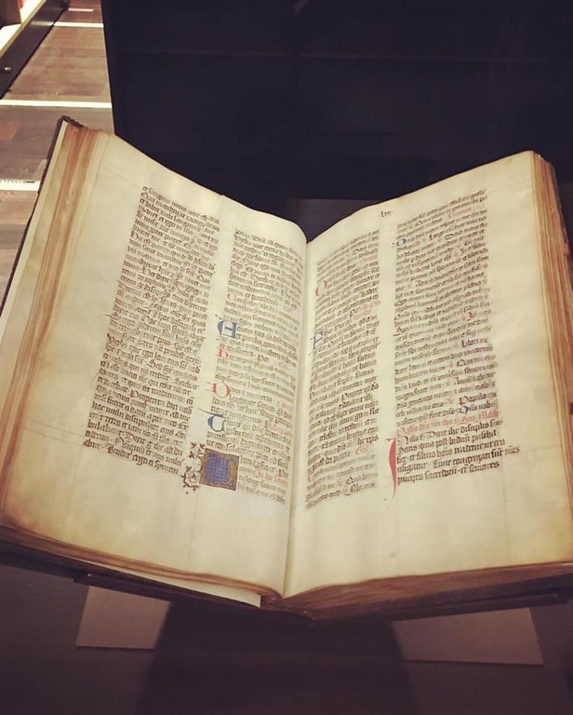

Slide 13
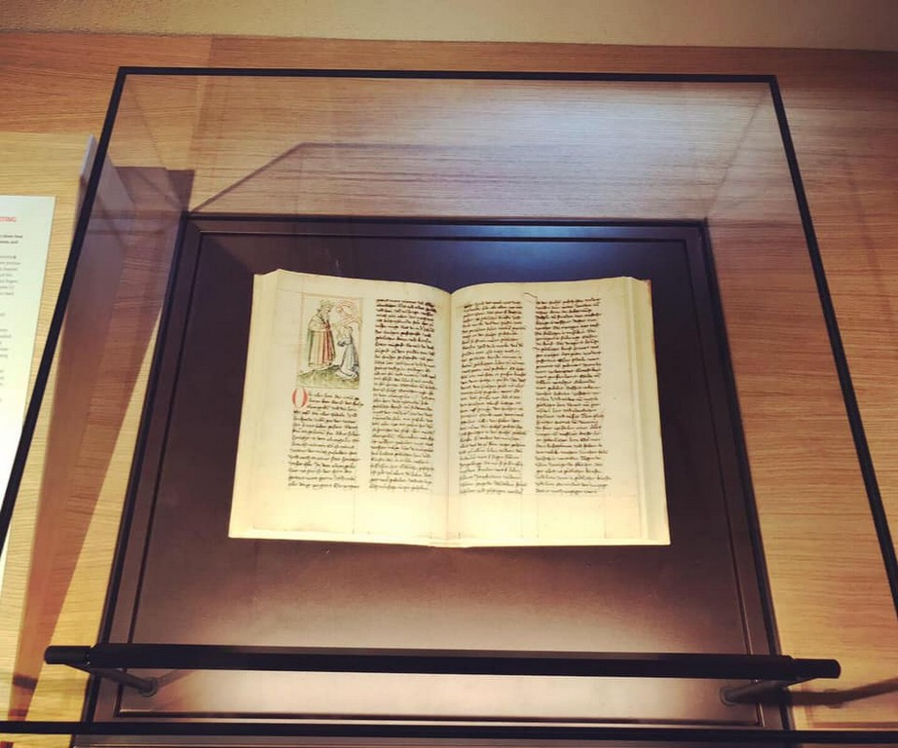

Slide 14
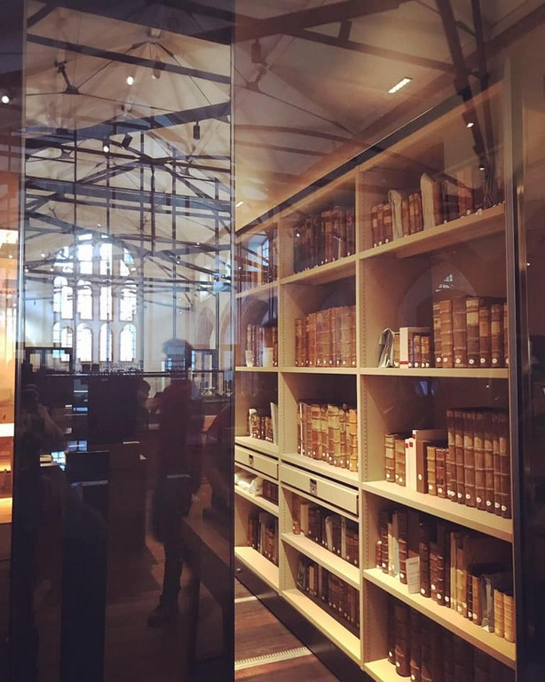

Slide 15
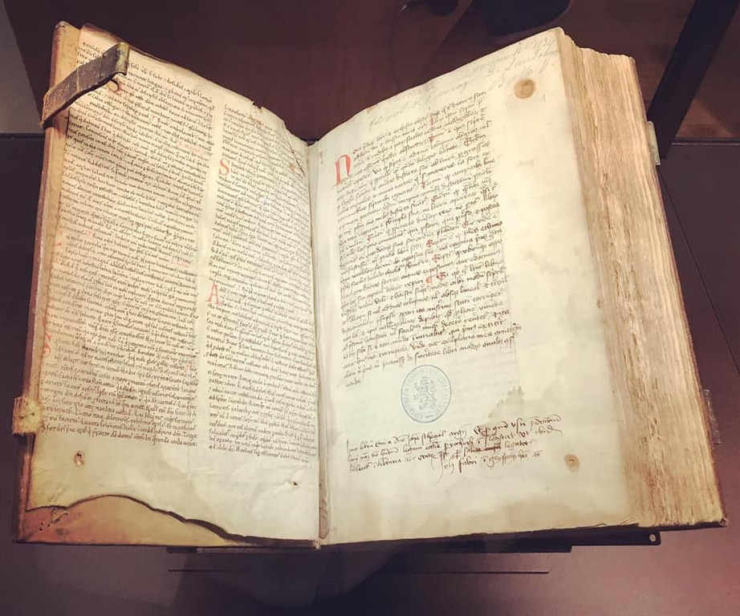

Slide 16
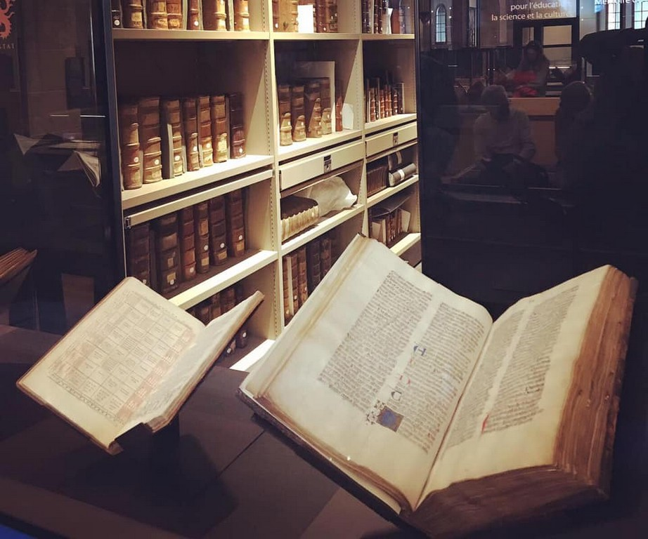

Slide 17
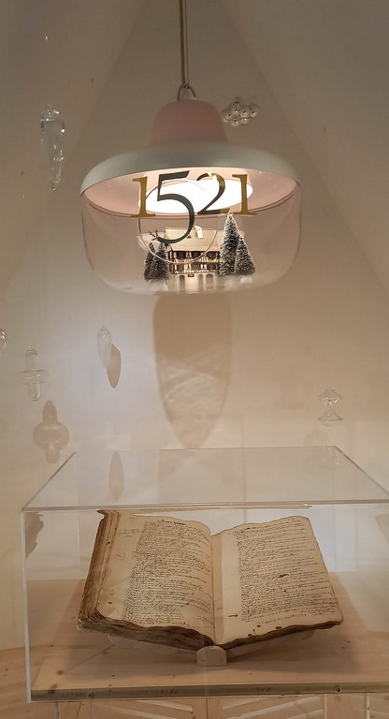

Slide 18
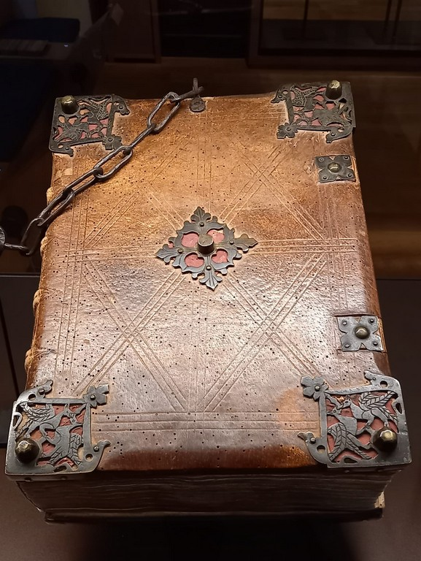

Slide 19
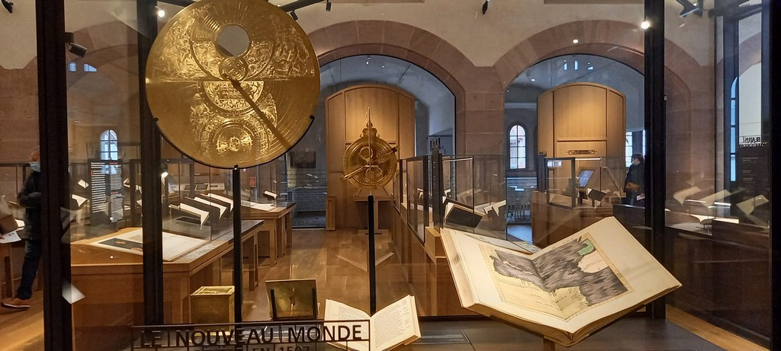

Slide 20
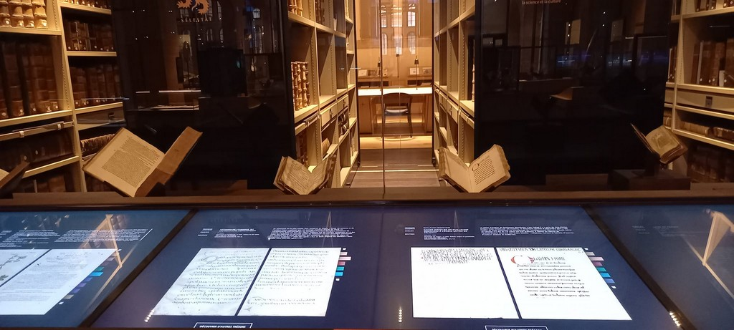

Slide 21
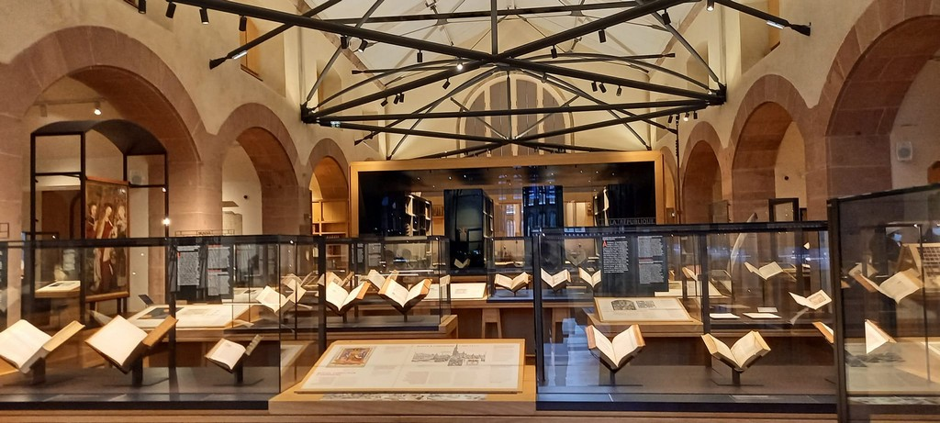

Slide 22
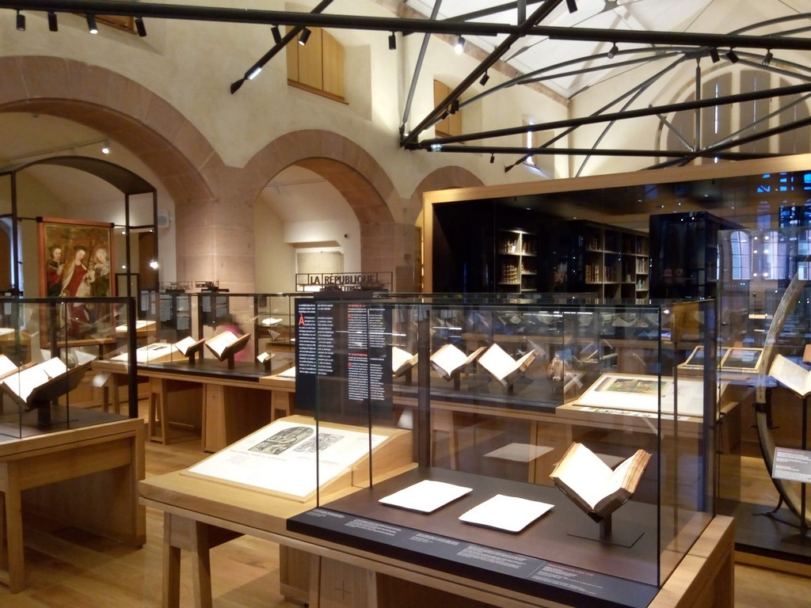

Slide 23
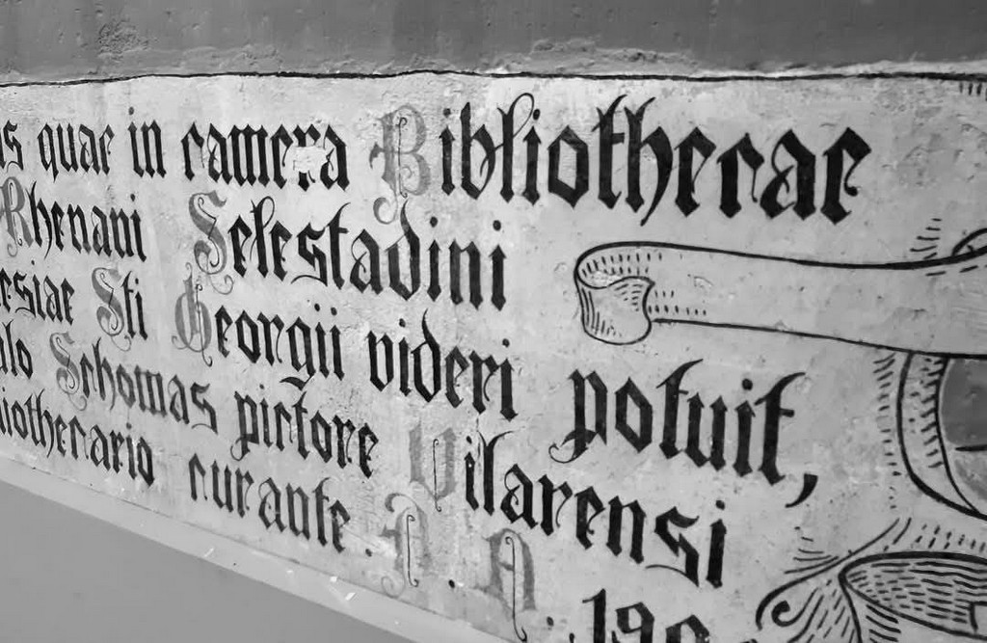

Slide 24
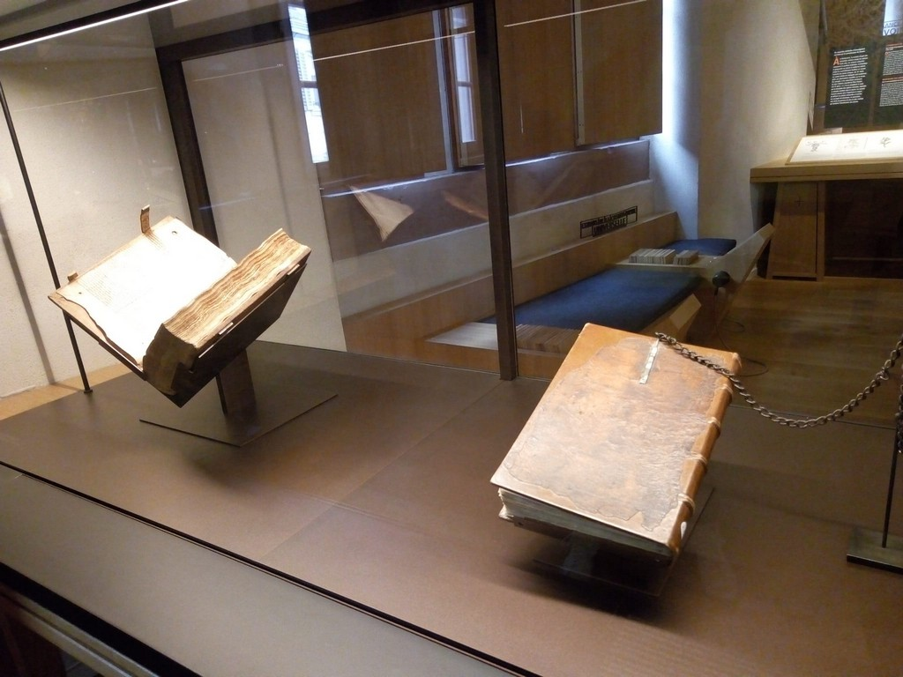

Slide 25
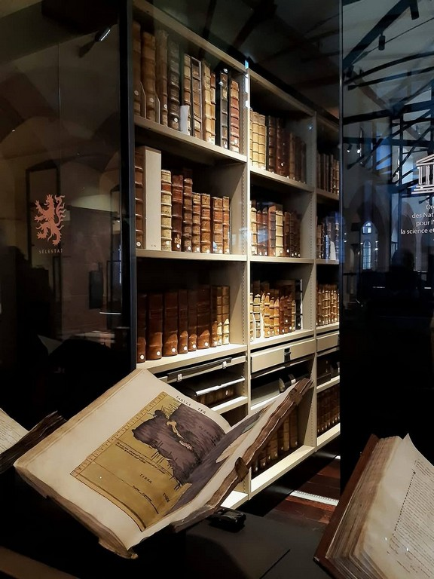

Slide 26
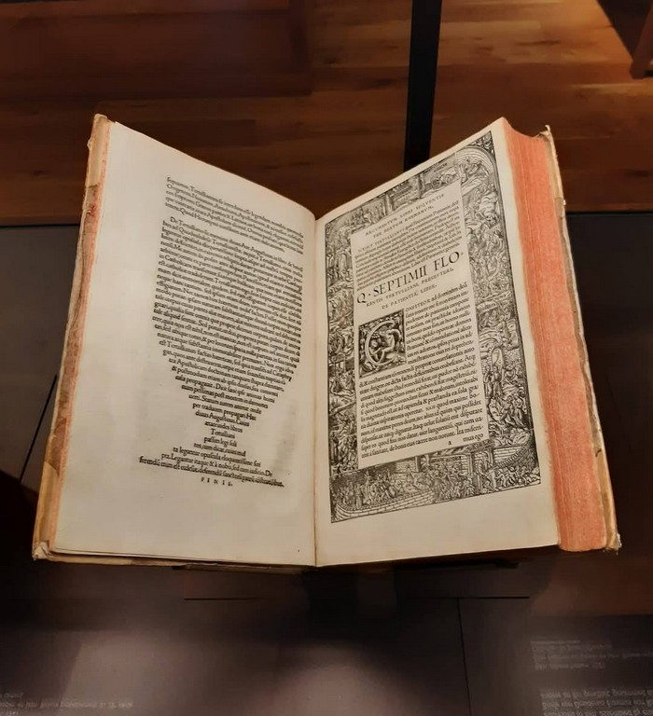

Slide 27
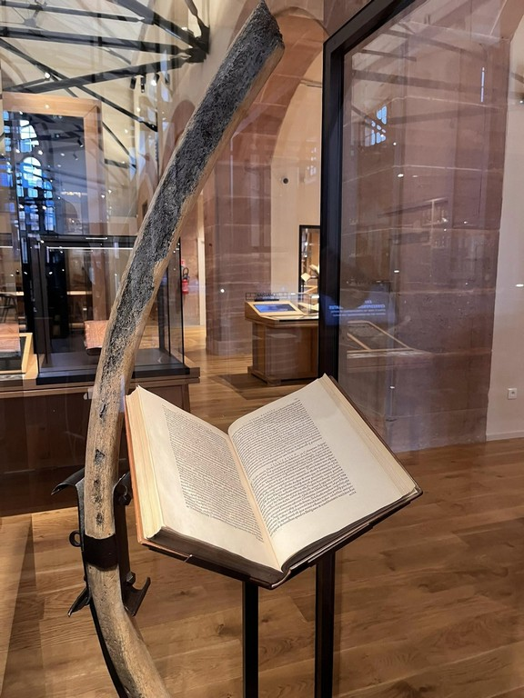

Slide 28
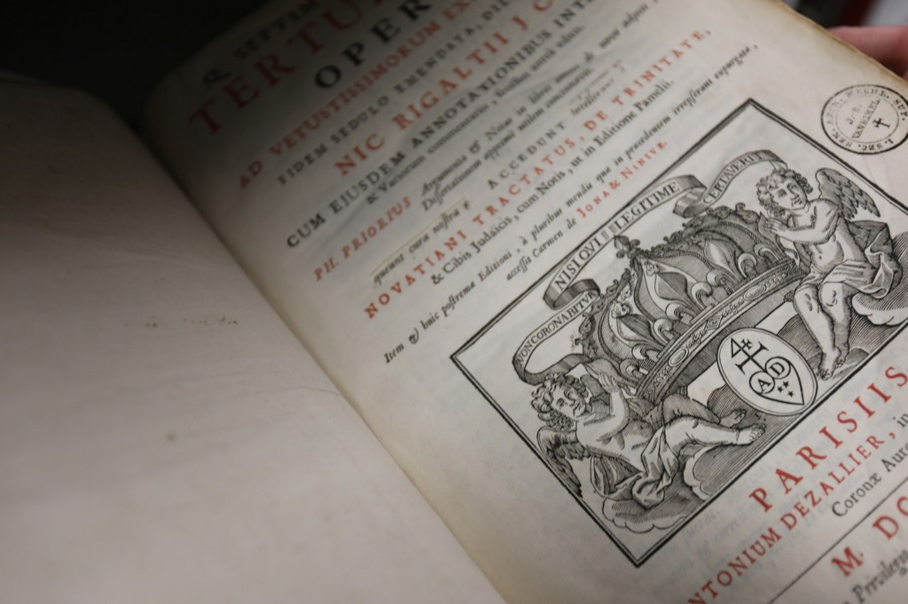

Slide 29
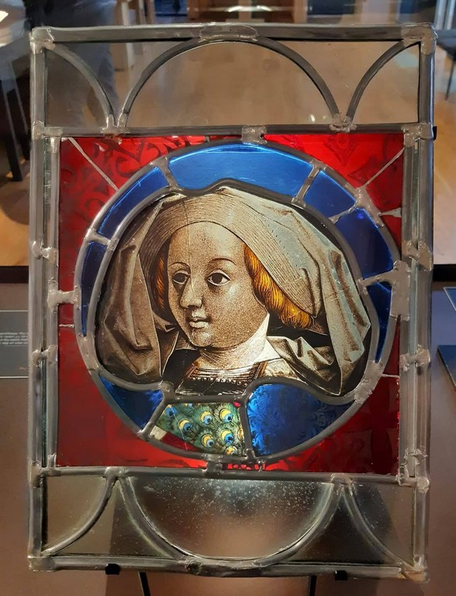

Slide 30
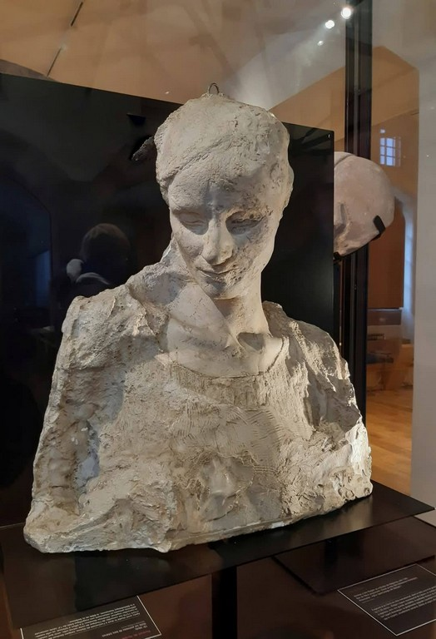

Slide 31
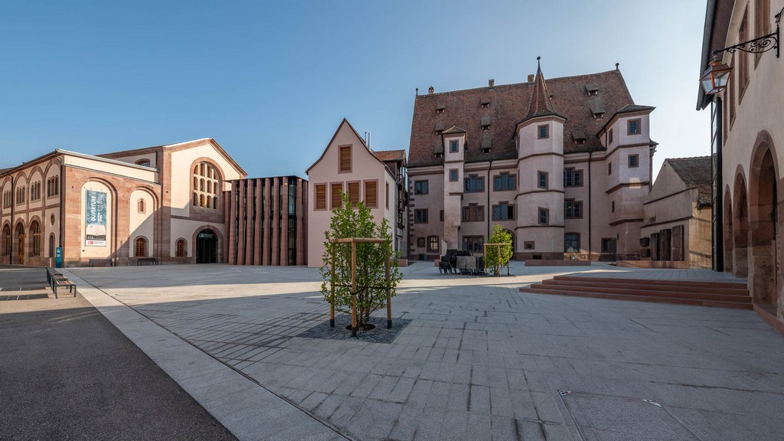

Slide 32
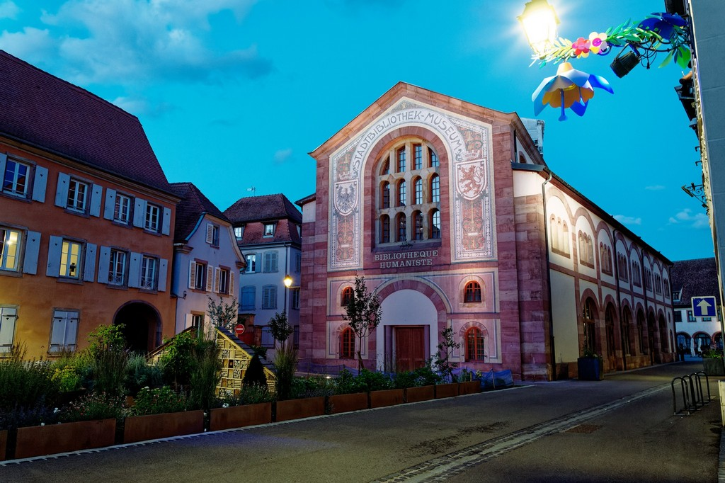

Slide 33
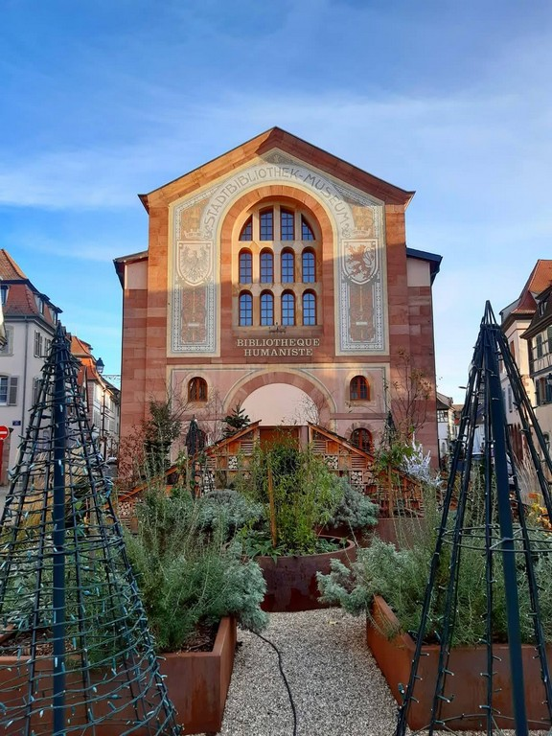

Slide 34
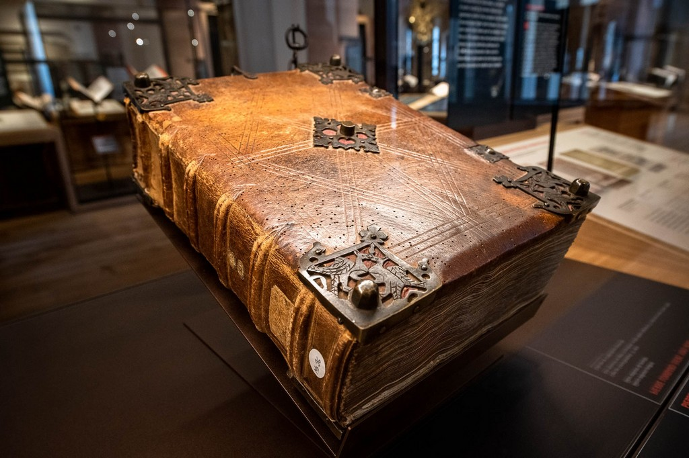

Slide 35
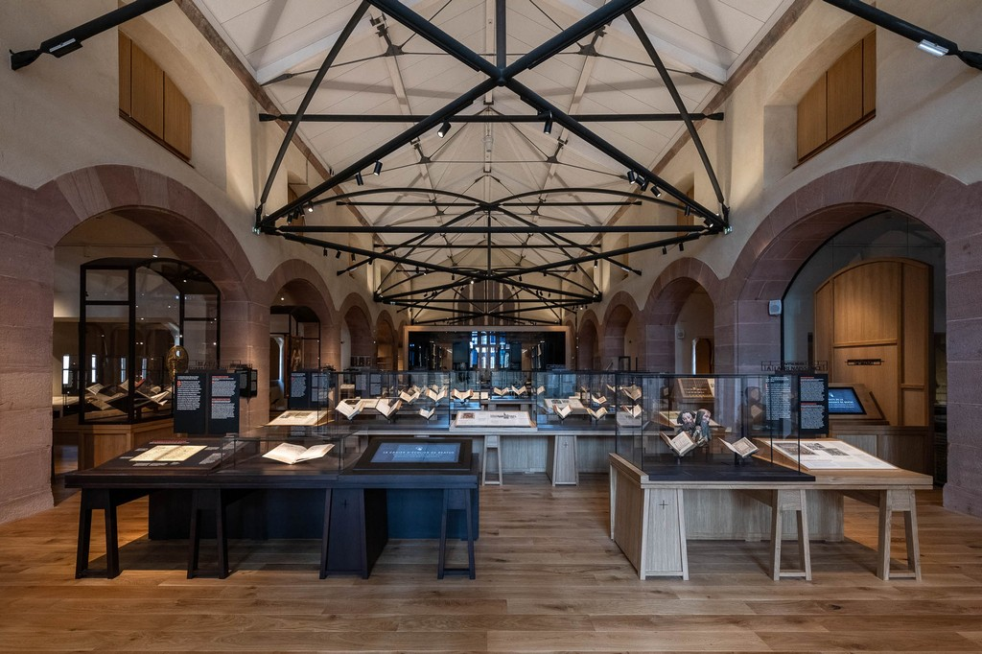

Slide 36
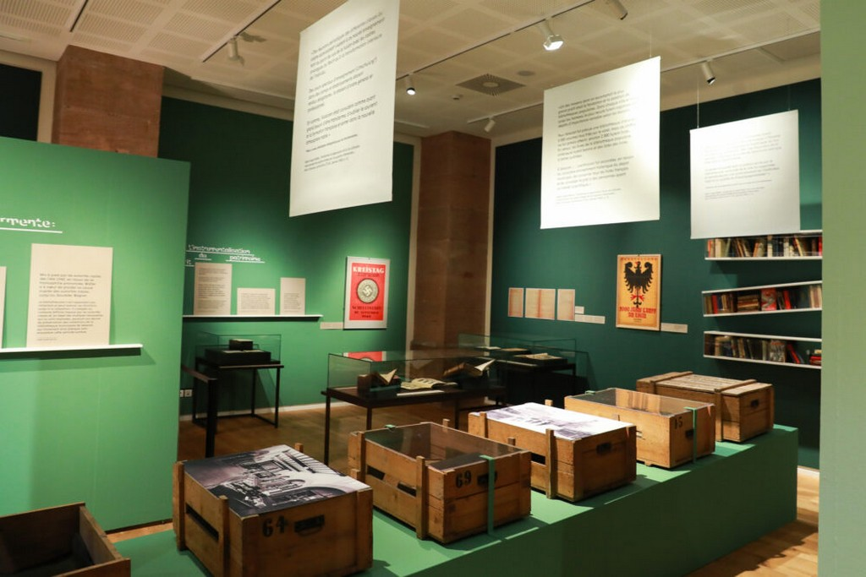

Slide 37
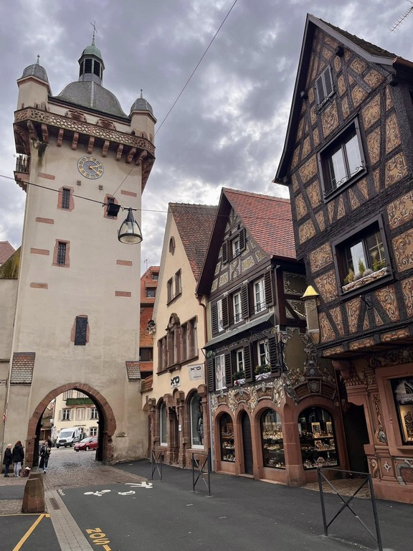

Slide 38
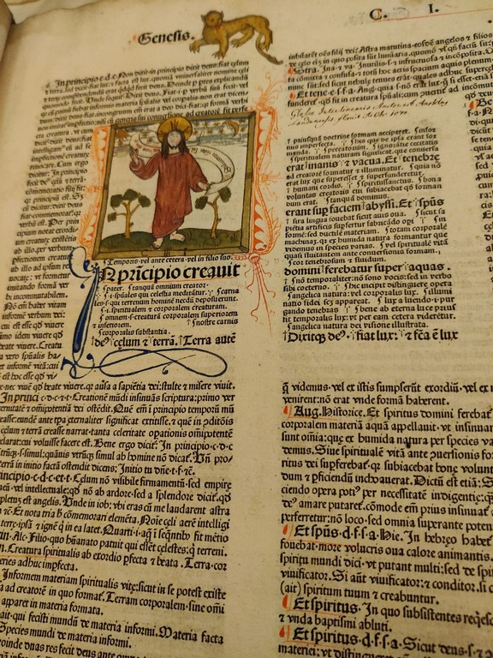

Slide 39
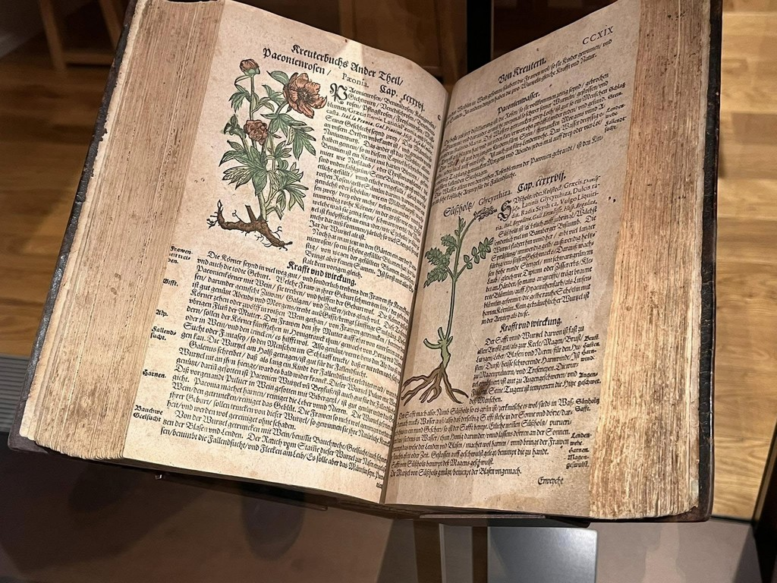

Slide 40
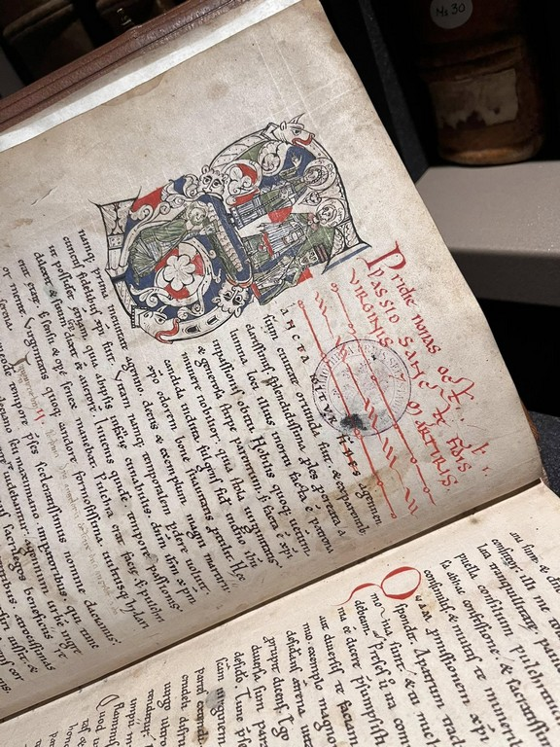

Slide 41
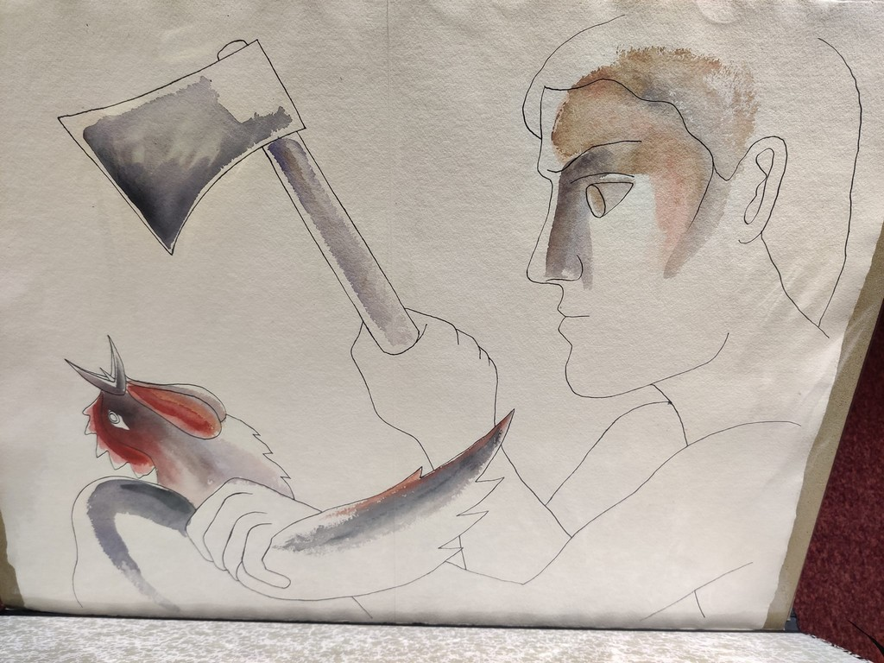

Slide 42
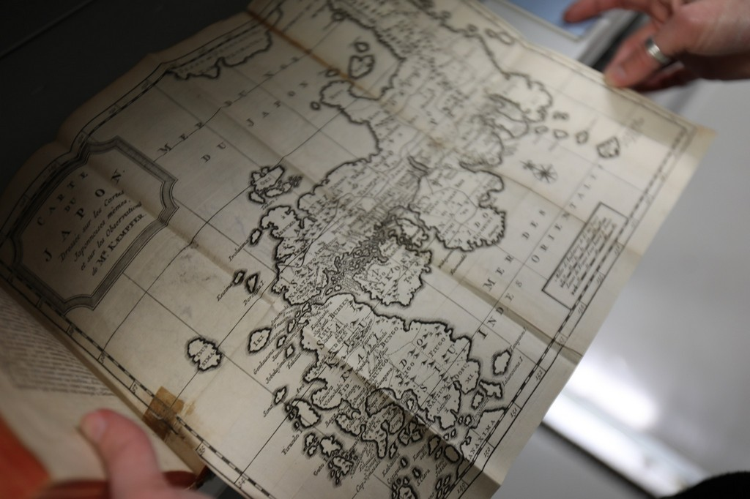

Slide 43


Slide 44
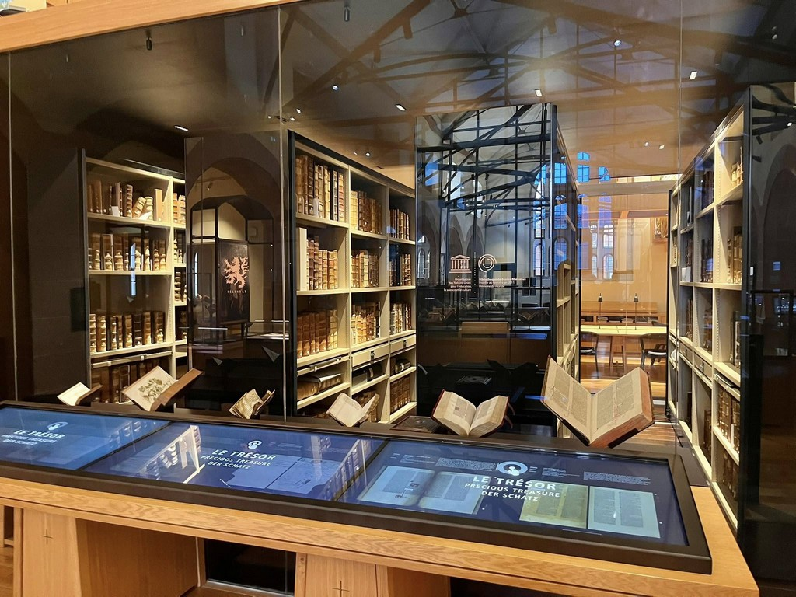

Slide 45
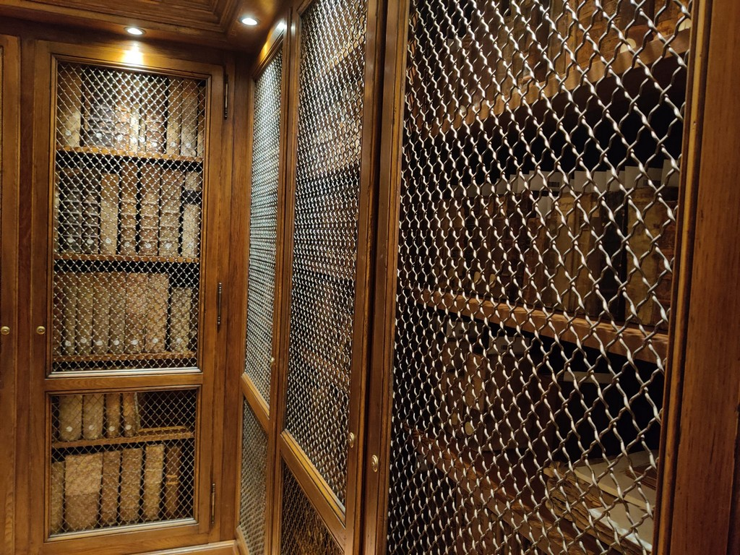

Slide 46
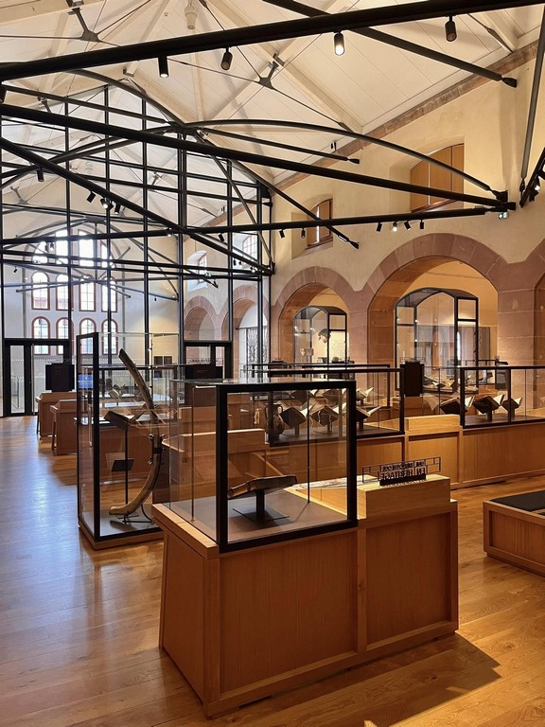

Slide 47
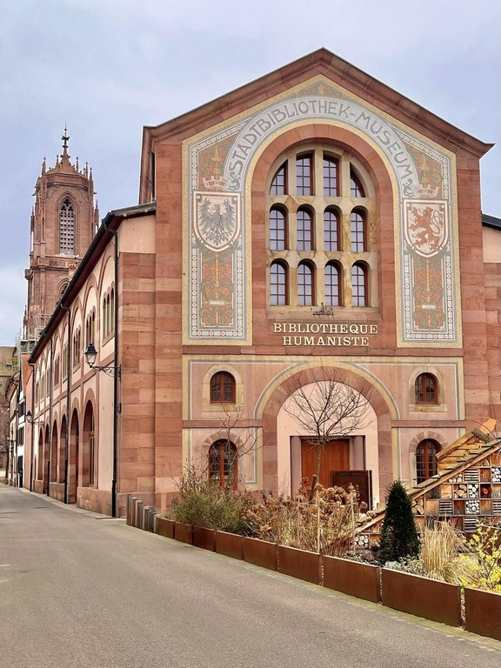

Slide 48
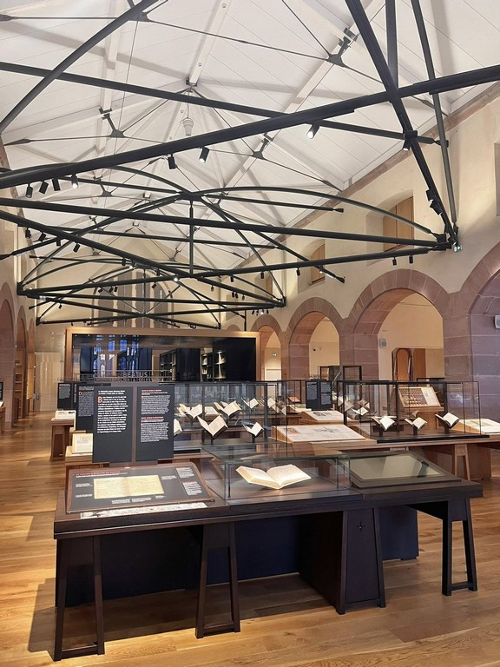

Slide 49
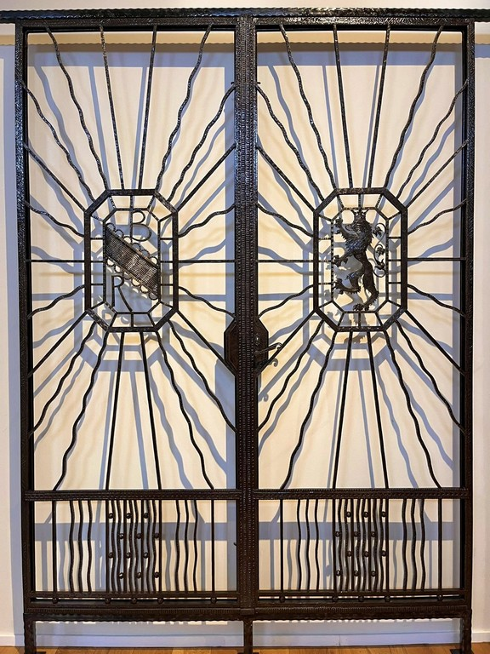

Slide 50
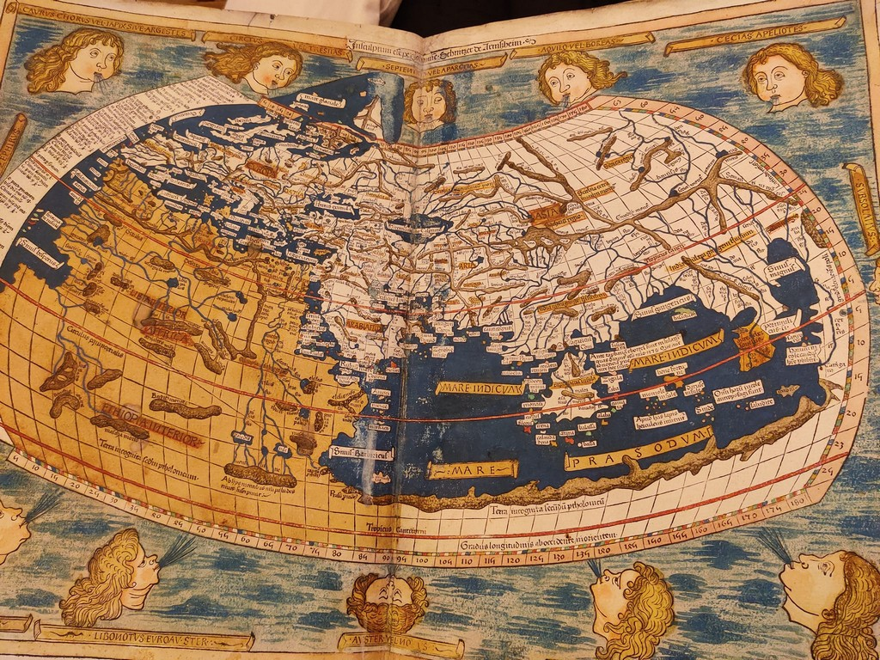

Slide 51
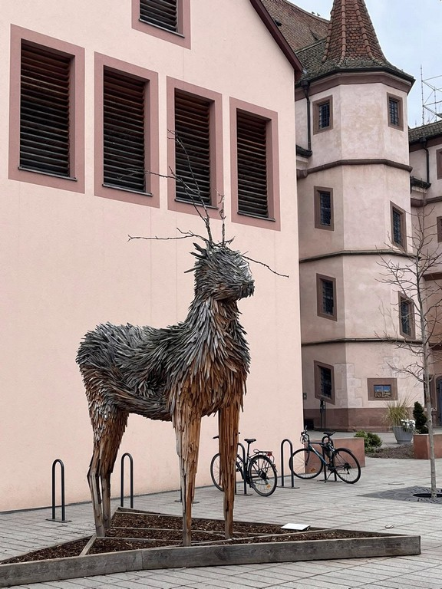

Slide 52
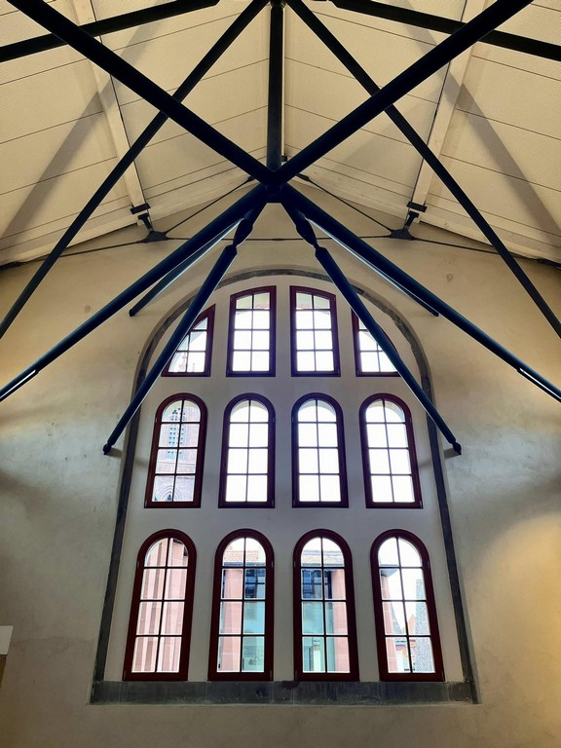

Slide 53
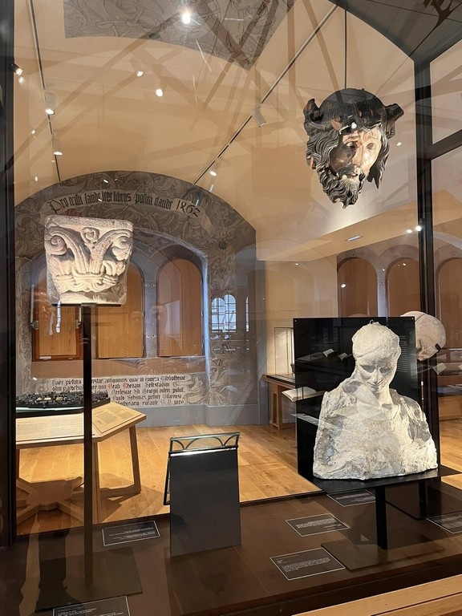

Slide 54


Slide 55


Slide 56


Slide 57


Slide 58


Slide 59


Slide 60


Slide 61


Slide 62


Slide 63







Les plus grands chefs d'œuvre classiques
Création
Internet
2501
18.06.2025

